Slide 1

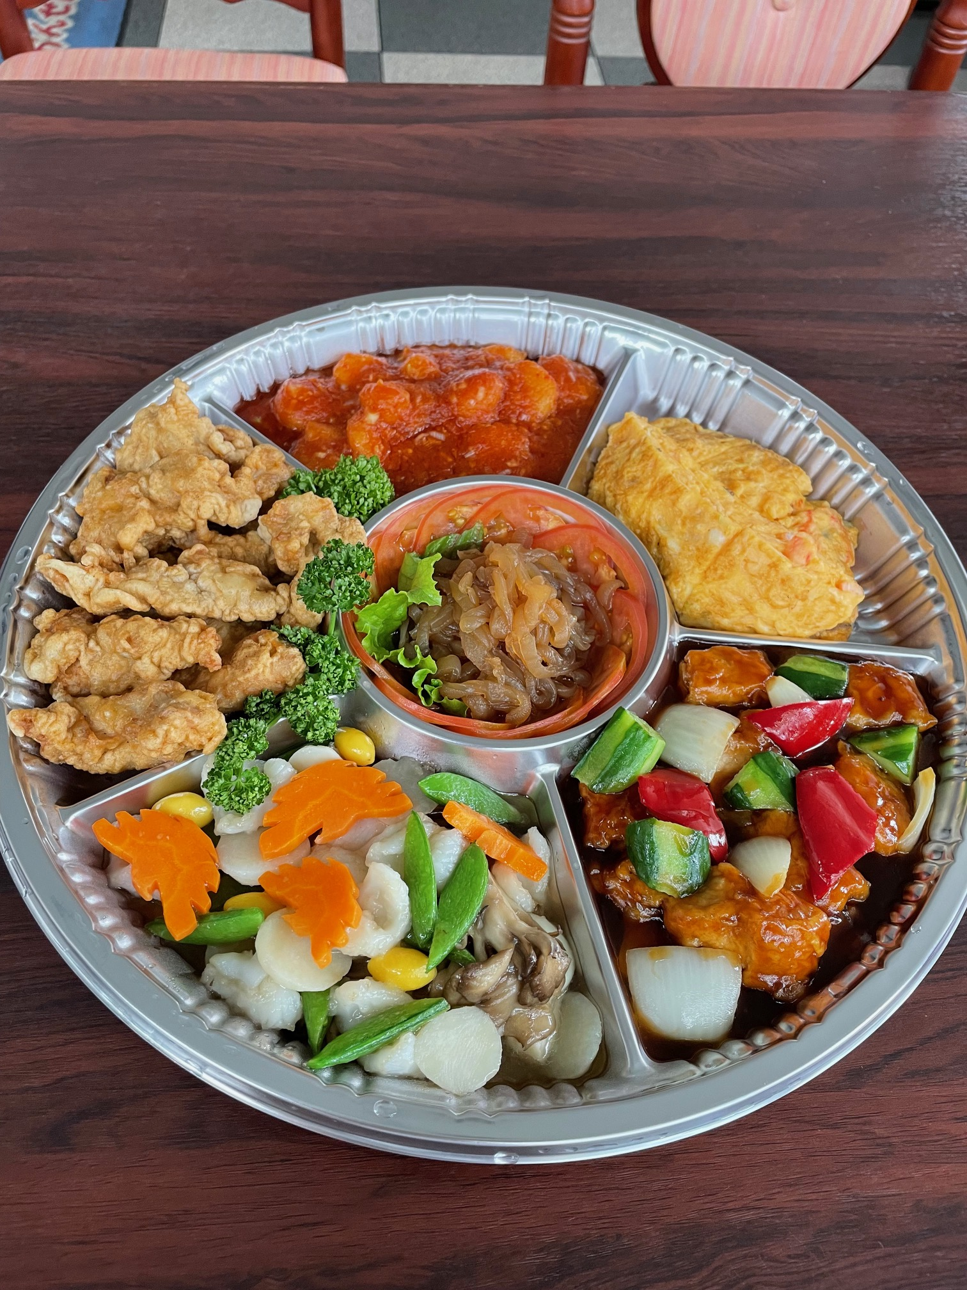
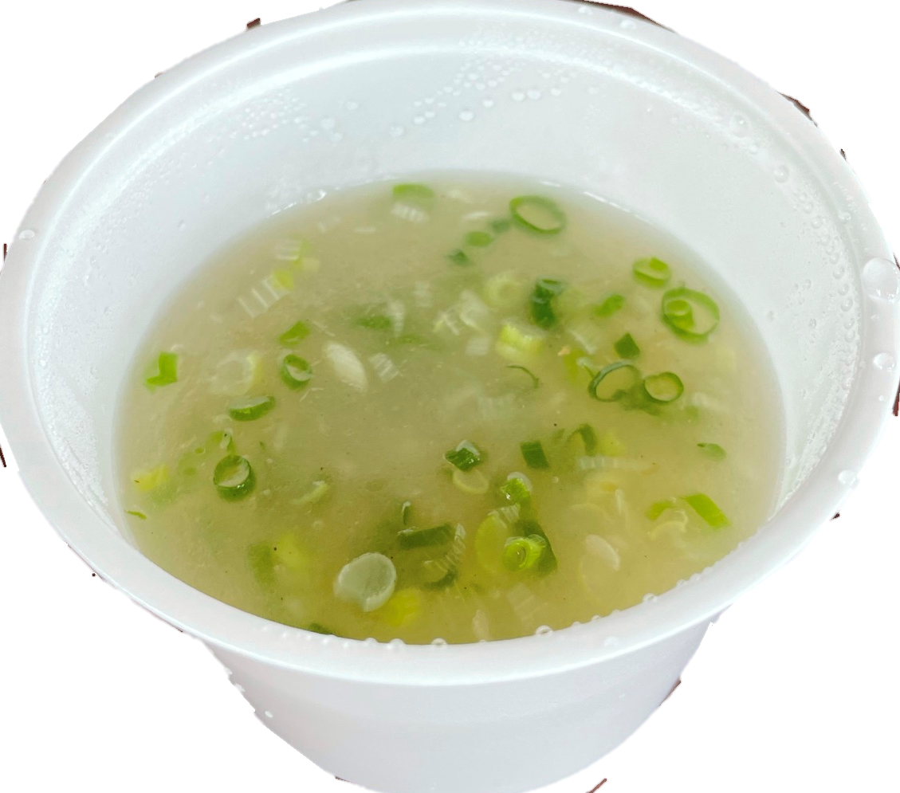
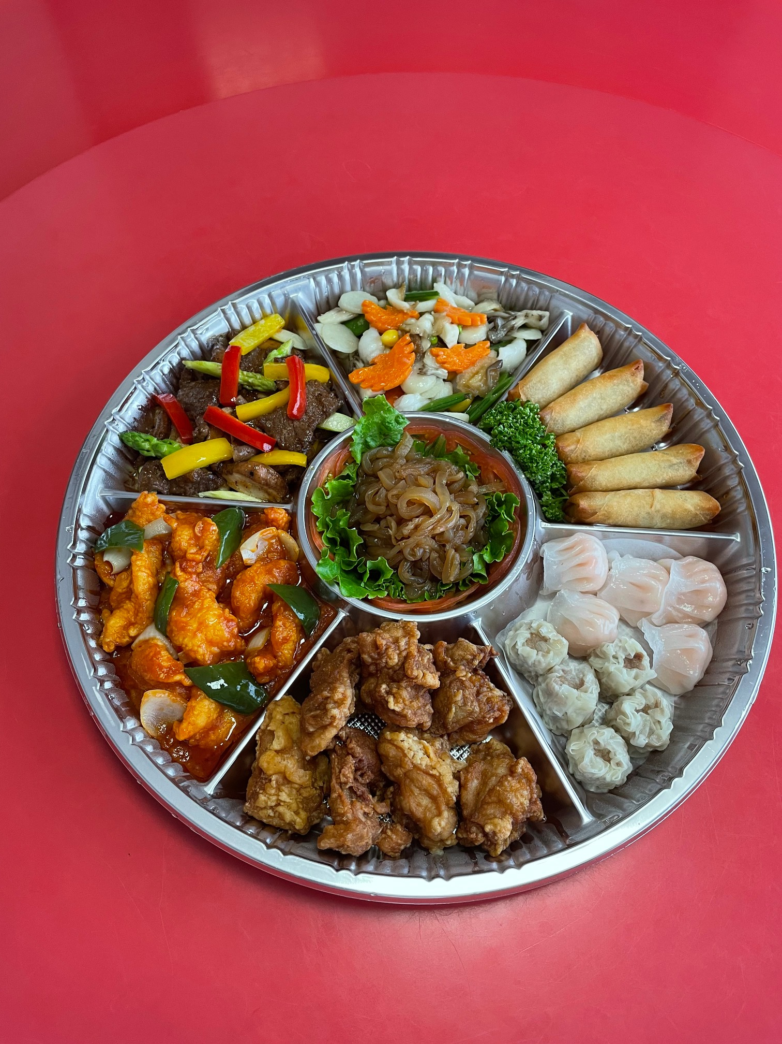


レストラン東洋軒
本格中華オードブル
４
人前
8,640
円(税込)
・クラゲの酢もの
・イカの塩炒め
・エビのチリソース煮
・鶏天 ・酢豚
・蟹玉(あんかけ付)
11,880
円(税込)
・クラゲの酢もの
・大エビのチリソース煮
・海鮮塩炒め
・牛肉のXО醤炒め
・春巻き・焼売
・からあげ
６
６人前
人前
【ご注文方法】 ご来店時・お電話 ※当日注文不可
【電話番号】 0977-23-3333 ※時間帯により繋がりにくい場合がございます。
【受付時間】 11：00～15：00 / 17：00～20：00
【注意事項】 ・ご注文はお渡し日の３日前までにご予約ください。
・ご注文の当日キャンセル不可。
・オードブルの消費期限は当日です。
・アレルギー対応致します。ご相談ください。
【お渡し場所】 レストラン 東洋軒 本店 / 〒874-0919 大分県別府市石垣東7-8-22

Slide 2

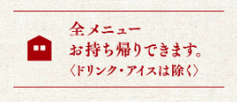

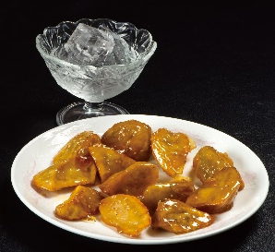
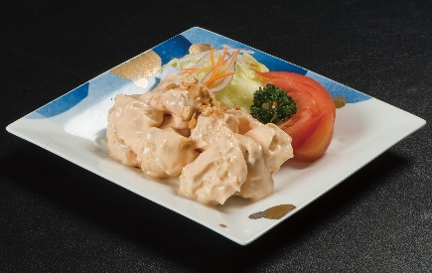
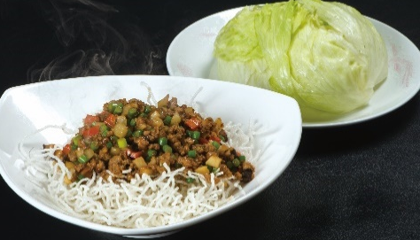
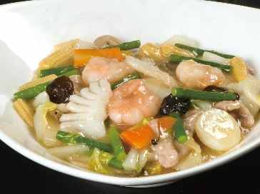
◆とり天
・本家とり天（200ｇ）・・・・・・・・￥900
・本家ゆずとり天（200ｇ）・・・・￥972
◆定食
・本家とり天定食・・・・・・・・・・￥1,350
・本家ゆずとり天定食・・・・・・￥1,458
・麻婆豆腐＆とり天定食・・・・￥1,965
・八宝菜＆酢豚定食・・・・・・・￥1,965
・ｴﾋﾞﾁﾘ＆青椒肉絲定食・・・・￥2,203
◆菜料・豆腐料理
・麻婆豆腐[甘口/中辛/辛口]￥1,080
・四川風麻婆豆腐・・・・・・・・・￥1,306
・麻婆茄子・・・・・・・・・・・・・・・￥1,080
◆海鮮料理
・大エビのチリソース炒め・・￥1,857
・エビのチリソース炒め・・・・￥1,652
・カニと玉子の蒸焼・・・・・・・￥1,080
・八宝菜［醤油/塩］・・・・・・・￥1,080
◆牛肉料理
・牛肉とﾋﾟｰﾏﾝの細切り炒め￥1,404
◆鶏肉料理
・鶏の唐揚げ・・・・・・・・・・・・￥1,155
◆豚肉料理
・ニラと豚肉の炒め物・・・・・￥1,080
・酢豚・・・・・・・・・・・・・・・・・・￥1,155
・野菜と豚ﾐﾝﾁのﾚﾀｽ包み・・￥1,155
・豚肉とﾋﾟｰﾏﾝの細切り炒め￥1,155
・豚肉とｷｬﾍﾞﾂの味噌炒め・・￥1,155
・豚肉の角煮(ﾏﾝﾄｳ2個付き)￥2,008
◆麺料理
・焼きビーフン・・・・・・・・・・・・￥810
・五目あんかけ揚げ麺or
焼き麺[塩/醤油]・・・・・￥810
・五目やきそば・・・・・・・・・・・￥810
◆御飯料理
・チャーハン（ミニスープ付）・・・・・￥702
・半チャーハン（ミニスープ付）・・・￥453
・天津飯（ミニスープ付） ・・・・・・・・￥810
・中華飯（ミニスープ付） ・・・・・・・・￥810
・ｴﾋﾞ入りﾁｬｰﾊﾝ（ミニスープ付）・・￥1,004
・ﾌｶﾋﾚあんかけﾁｬｰﾊﾝ（ミニスープ付）￥1,101
◆点心
・春巻き（1本）・・・・・・・・・・・・￥162
・焼き餃子（8個入り）・・・・・・・￥658
・いもの飴たき・・・・・・・・・・・・￥810
辛
辛
辛
辛
ＱＲコードより
全てのメニューを
ご覧いただけます。
※価格は税込み表示です。
当店は外税方式を採用しておりますので、合計金額にズレが発生する事があります。

